Slide 1
ОРГАНИЗАЦИЯ КАРАУЛЬНОЙ СЛУЖБЫ
План-конспект урока по ОБЖ в 10 классе
Метод проведения: коллективный способ обучения.
Технологии: личностно-ориентированного обучения, игровая, проблемного обучения, информационно-коммуникативная.
Юсупов Ю.Г.
преподователь-организатор ОБЖ
МКОУ «Хебдинская СОШ»

Slide 2
Цели урока: Изучить с учащимися основы организации и порядок несения караульной службы, обязанности часового. На примерах героических поступков часовых, как в мирное, так и в военное время, воспитывать любовь к военной службе, бдительность в охране военных и государственных объектов
Технологии: личностно-ориентированного обучения, проблемного обучения, информационно-коммуникативная, игровая, проектная.
Оборудование: компьютер, проектор, экран, общевоинские уставы ВС РФ.

Slide 3
План урока:
1. Организационный момент.
2. Проверка д/з.
3. Актуализация знаний (постановка цели урока)
4. Изучение нового материала.
А) Караульная служба (формы организации)
Б) Состав караула. (презентации)
В) Обязанности часового. (презентация)
5. Закрепление знаний.
6. Рефлексия.
7. Домашнее задание.

Slide 4
Ход урока.
1). Вводная часть – 5 минут.
- построение, рапорт, осмотр внешнего вида;
- проверка домашнего задания
2). Основная часть – 30 минут.
- вступление, сообщение темы и цели урока, изложение учебных вопросов.
3). Заключительная часть – 5 минут.
- разбор урока;
- объявление оценок опрошенных учеников;
- выделить лучшие ответы;
- основные недостатки;
- задание на дом.

Slide 5
Проверка домашнего задания.
Для чего предназначен суточный наряд роты?
Где располагается очередной дневальный?
Обязанности очередного дневального.
Что запрещается дневальному?
Действия дневального по прибытии в роту прямых начальников.
Вооружение очередного дневального.

Slide 6
Работа над новым материалом.
Давайте выясним, что такое караул. Попробуйте дать свои определения.
Теперь смотрим на экран (слайд)

Slide 7
Караулом называется
вооружённое подразделение, назначенное для выполнения боевой задачи по охране и обороне боевых знамён, военных и государственных объектов, а также для охраны военнослужащих, содержащихся на гауптвахте и в дисциплинарной воинской части.

Slide 8
Теперь выясним что называется несением караульной службы
Попробуйте дать свои определения.
Теперь смотрим на экран (слайд)

Slide 9
Несение караульной службы
является выполнением боевой задачи и требует от личного состава точного соблюдения всех положений Устава гарнизонной, комендантской и караульной служб Вооружённых Сил Российской Федерации, высокой бдительности, непреклонной решимости и разумной инициативы.

Slide 10
В состав караула назначаются:
начальник караула, караульные по числу постов и смен, разводящие, а при необходимости: помощник начальника караула, помощник начальника караула по службе караульных собак и водители транспортных средств.

Slide 11
Для непосредственной охраны и обороны объектов из состава караула выставляются часовые
Часовым называется
вооруженный караульный, выполняющий боевую задачу по охране и обороне порученного ему поста
Часовой вооружается:
Автомат АК, штык-нож, 2 магазина снаряженный патронами.
Часовой есть лицо неприкосновенное. Неприкосновенность часового заключается:
В особой охране законом его прав и личного достоинства.
В подчинении его строго определённым лицам – начальнику караула, помощнику начальника караула и своему разводящему.
В обязанности всех лиц беспрекословно выполнять все требования часового, определяемые службой.
В предоставлении ему права применять оружие в случаях, указанных в настоящем уставе

Slide 12
Постом называется
всё, порученное для охраны и обороны часовому, а так же место или участок местности, на котором он выполняет свои обязанности.
Оснащение поста:
Ограждение;
Освещение;
Сигнализация;
Телефонная связь;
Средства пожаротушения;
Постовой гриб;
Вышки и окопы для часовых.

Slide 13
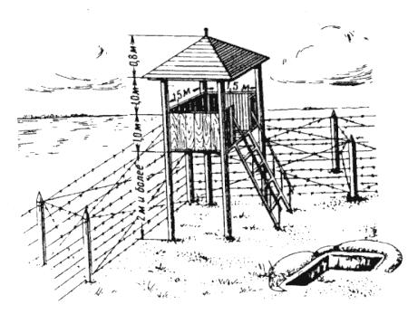
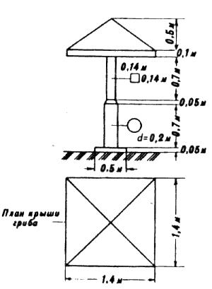
Постовая вышка и гриб

Slide 14
Обязанности часового
Часовой обязан:
Бдительно охранять и стойко оборонять свой пост.
Нести службу бодро, ни на что не отвлекаться, не выпускать из рук оружия и не отдавать его, включая лиц, которым он подчинён.
Продвигаясь по указанному маршруту или находясь на наблюдательной вышке, внимательно осматривать подступы к посту, ограждение и докладывать по средствам связи о ходе несения службы в установленные табелем постам сроки.
Не оставлять поста, пока не будет сменён или снят, даже если его жизни угрожает опасность – самовольное оставление поста является воинским преступлением.
Иметь на посту оружие всегда заряженным по правилам и всегда готовым к действию.
Не допускать никого к посту ближе расстояния, указанного в табеле постам и обозначенного на местности указателями запретной границы, кроме начальника караула, помощника начальника караула, своего разводящего и лиц, которых они сопровождают.
Знать маршруты и график движения транспортных средств караула, а также их опознавательные знаки и сигналы.
Уметь применять находящиеся на посту средства пожаротушения.
Вызывать начальника караула при обнаружении неисправности в ограждении объекта (на посту) и нарушениях порядка вблизи своего поста или на соседнем посту.
Услышав лай караульной собаки или срабатывание технических средств охраны, немедленно сообщить об этом в караульное помещение

Slide 15
Часовому запрещается:
спать, сидеть, прислоняться к чему-либо, писать, читать, петь, разговаривать, есть, пить, курить, отправлять естественные надобности или иным образом отвлекаться от выполнения своих обязанностей, принимать от кого бы то ни было и передавать кому бы то ни было какие – либо предметы, досылать без необходимости патрон в патронник

Slide 16
Положение оружия у часового на посту:
а - положение автомата у часового при изготовке для стрельбы стоя; б - положение автомата у часового при изготовке для стрельбы с использованием ремня; в - положение автомата у часового при надетой плащ-палатке

Slide 17
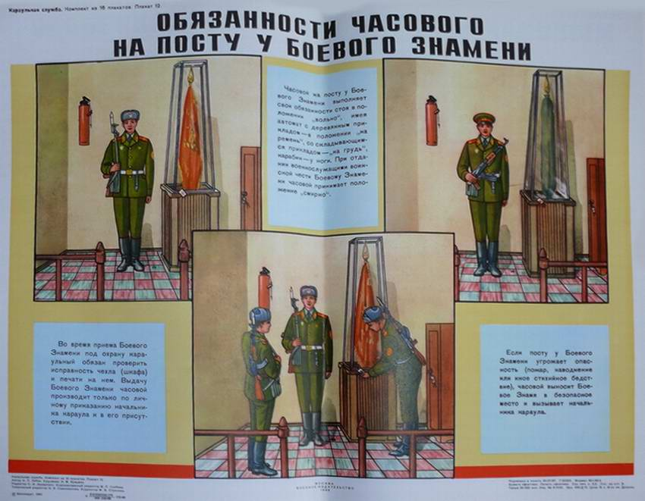

Slide 18
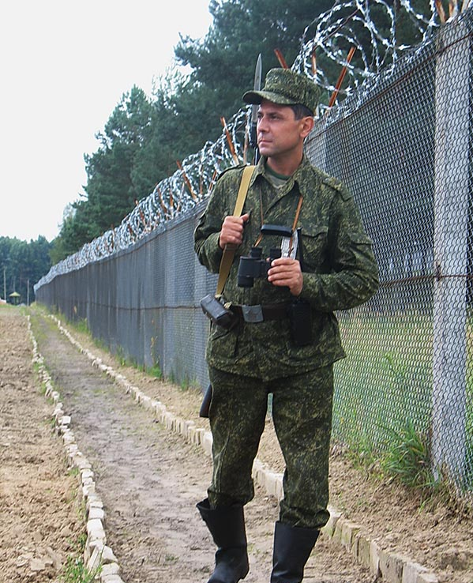

Slide 19
Выводы.
Несение караульной службы является выполнением боевой задачи.
Караульная служба требует высокой бдительности личного состава, непреклонной решимости и разумной инициативы.
Основная обязанность часового – бдительно охранять и стойко оборонять пост.
Часовой – подчиняется только определенным лицам и ему предоставлено право применять оружие в установленном порядке.

Slide 20
Вопросы.
С какой целью организуется караульная служба в воинской части?
Что называется караулом?
Кому в воинском гарнизоне подчиняются гарнизонные и внутренние караулы?
Почему охрана Боевого знамени считается важной задачей караула?

Slide 21
6.Рефлексия.
«Пантомима»
-Показать результат своей работы на уроке:
Руки вверх – довольны
Голова вниз – не довольны.
Закрыть лицо руками – безразлично.
7. Д/з. п. Задание.
Выписать обязанности часового.

Slide 22
Источники:
1. Устав ГК и КС ВС РФ;
2. Учебник «Основы безопасности жизнедеятельности - 10 класс»;
3. Учебник «Начальная военная подготовка»
4. http:// ic.pics.livejournal.com
5. http:// deti.mil.by

